Slide 1
Diplomarbeitspräsentation / 13.06.2024
PostgreSQL HA Cluster - Konzeption
und Implementation

Slide 2
Inhalt
Einführung
Die Evaluation
Auswertung und Entscheid
Testsystem
Maintenance-Tool
Monitoring
Resultate
Ausblick
Fazit
Fragen

Slide 3
Einführung
Vorstellung
Das KSGR und seine IT
Ausgangslage
Abhängigkeiten
Abgrenzungen
Gegebene Systeme
Zieldefinition
Projektmanagement
Risikomanagement
Risikomatrizen

Slide 4

Vorstellung
Vor- und Nachname: Michael Graber
Geburtsdatum: 27.02.1990
Bereich und Abteilung: Infrastruktur / Data Center
Rolle: DBA für Oracle DBs und Open-Source DBs
Beruflicher Werdegang:
2007 – 2011: Lehre als Konstrukteur EFZ Niveau E
2011 – 2015: Lehre als Informatiker EFZ Applikationsentwicklung
2015: Applikationsentwickler bei den Kraftwerke Oberhasli AG (KWO)
2016 – 2020: KIS Entwickler am KSGR
2020 – 2022: KIS Entwickler und DBA beim KSGR
Seit 2022: DBA und System Engineer beim KSGR

Slide 5
Das KSGR und seine IT
Privatrechtliche Stiftung
Zentrumsspital der Südostschweiz
Vier Standorte in zwei Kantonen
3’446 Mitarbeitende auf 2’585 VZE (2023)
ICT mit 76 Mitarbeitenden
Departementsleitung
Applikationsmanagement
Infrastrukturmanagement
Business- und Prozessunterstützung
Digitale und technische Entwicklung
Business Analyse
ICT Projektmanagement
ICT Benutzer und Client Service
ICT Controlling
Administrative Applikationen
Medizinische Applikationen
Netzwerk, Secutity u. Comm.
Data Center
Innovation & Transformation
Digitale Prozessentwicklung
ICT Projektmanagement

Slide 6
Ausgangslage
Über 400 Applikationen
Datenbankinventar Non MS SQL Datenbanken am KSGR
Kein zentraler Cluster
OS / RDBMS | Summe Cluster / Instanzen | Summe Datenbanken
HP-UX | 21 | 24
Oracle Database | 21 | 24
Linux | 26 | 48
MariaDB | 2 | 2
MySQL | 14 | 36
Oracle Database | 1 | 1
PostgreSQL | 8 | 8
Redis | 1 | 1
Windows Server | 33 | 33
MongoDB | 2 | 2
MySQL | 14 | 14
Oracle Database | 5 | 5
PostgreSQL | 12 | 12
Gesamtergebnis | 80 | 105

Slide 7
Abhängigkeiten
Nr. | Objekt | Abhängigkeit | Status | Risiko | Impact
1 | Foreman | VM | Im Einsatz | Nicht betriebsbereit | VMs manuell erstellen
2 | Storage | Speicher für VMs | Storage bereitgestellt | Keine Kapazitäten | Kein Storage für VMs und DBs
3 | Log Management / SIEM | Logs sichern | Umsetzungsphase gestartet | Nicht betriebsbereit | Logs bleiben Lokal Speicherbedarf steigt
4 | HP-UX Ablöseprojekt | Ressourcen | Konzept- und Umsetzungsphase | Ressourcen-engpass | Ressourcenkonflikte Diplomarbeit wird nicht rechtzeitig fertig
5 | GitLab | Sicherung | Betriebsbereit | Nicht betriebsbereit | Keine versionierung Kein CI/CD
6 | PKI | Key Management | Konzeptphase | Nicht betriebsbereit | Zertifikate müssen manuell erzeugt werden
7 | Veeam Kasten K10 | Backup | Benötigt k8s | Nicht betriebsbereit | k8s Backups nicht wie in der Produktion

Slide 8
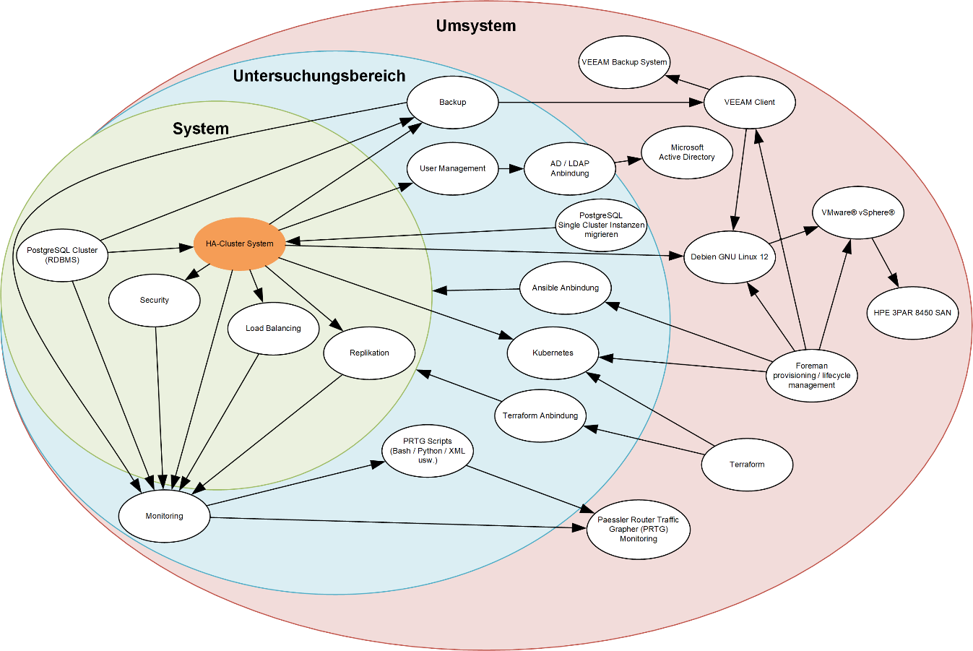
Abgrenzungen

Slide 9
Gegebene Systeme
System | Produkt
Storage | HPE 3PAR 8450 SAN Storage System
Virtualisierungsplattform | VMware® vSphere®
Primäres Backupsystem | VEEAM Backup System
Provisioning / Lifecycle Management System | Foreman
Primäre Linux-Distribution | Debian
Sekundäre Linux-Distributionen | Rocky Linux, Oracle Linux, RHEL
Primäres Monitoring-System | Paessler Router Traffic Grapher (PRTG)
Sekundäres Monitoring-System | Zabbix
Container-Plattform | Kubernetes (k8s)
Infrastructure as code (Iac) System | Ansible und Terraform
Log-Plattform / SIEM-System | In Ausschreibung
Usermanagement | Microsoft Active Directory

Slide 10
Zieldefinition
Nr. | Ziel | Priorität
1 | Evaluation | Hoch
2 | Testsystem | Hoch
3 | Automatisierter Failover | Hoch
4 | Automatisierter Failover Restore | Hoch
5 | Monitoring - Cluster Healthcheck | Mittel
6 | AUTOVACUUM - Parameter verwalten | Mittel
7 | SQL optimierungen - Indizes tracken und verwalten | Mittel
8 | Maintenance - Indizes säubern | Hoch
9 | Housekeeping - Log Rotation | Hoch
10 | User Management - Monitoring | Tief
11 | Evaluationsziel | Hoch
12 | Installationsziel | Hoch
13 | Testziele | Hoch

Slide 11
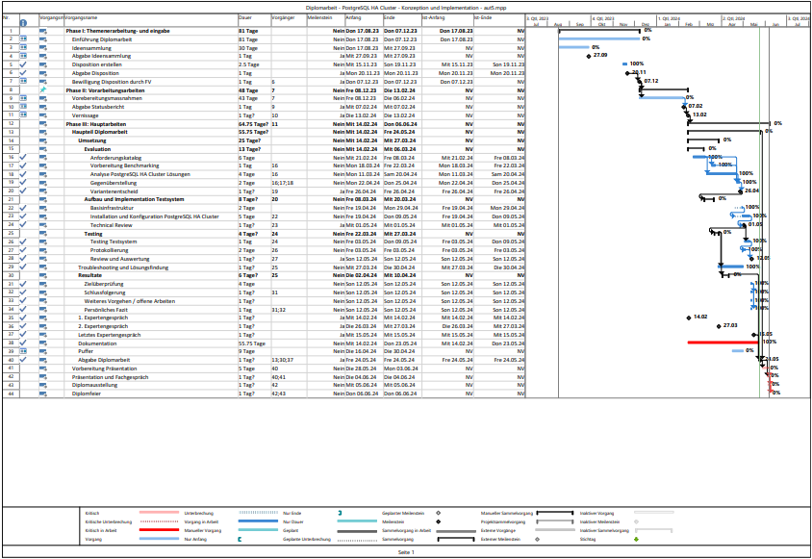
Projektmanagement

Slide 12
Risikomanagement
Identifikation |  | Abschätzung |  | Behandlung
ID | Risiko | WS | SM | Massnahmen ergreifen | WS | SM | Massnahme
1 | Fehlende Ressourcen | 3 | 4 | Ja | 2 | 2 | Organisation / Selbstorg.
2 | HP-UX Ablöseprojekt | 4 | 4 | Ja | 3 | 3 | Ressourcen reservieren
3 | Alte Infrastruktur kann ungeplant sämtliche Ressourcen binden | 4 | 4 | Ja | 3 | 3 | Monitoring vorgängig ausbauen / Massnahmen definieren
4 | Schwächen beim Selbstmanagement und Selbstorganisation | 3 | 3 | Ja | 2 | 2 | Werkzeuge vorgängig definieren
5 | Scope Verlust | 3 | 4 | Ja | 2 | 3 | Ziele klar definieren
6 | Scope Creep | 3 | 4 | Ja | 3 | 3 | Ziele SMART definieren
7 | SIEM nicht betriebsbereit | 4 | 1 | Nein
8 | Foreman nicht betriebsbereit | 3 | 5 | Ja | 3 | 4 | Manuelle Installation vorbereiten

Slide 13
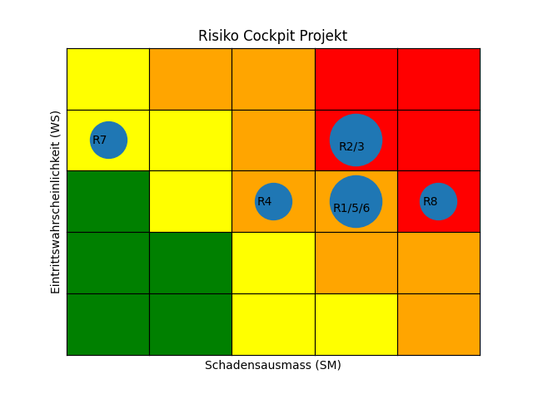
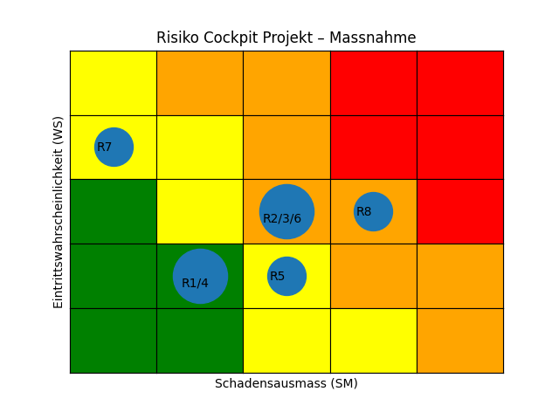
Risikomatrizen

Slide 14
Risikomanagement - Abschluss
ID | Risiko | Assessment | WS | SM | Ergriffene Massnahme | Wirksamkeit
1 | Fehlende Ressourcen | 21.03.2024 | 3 | 4 | Dokumentation ausserhalb Arbeitszeit | begrenzt
2 | HP-UX Ablöseprojekt | 21.03.2024 | 5 | 4 | Ressourcen reserviert | begrenzt
3 | Alte Infrastruktur kann ungeplant sämtliche Ressourcen binden | 21.03.2024 | 4 | 4 | Externe Partner sensibilisiert | begrenzt
4 | Schwächen beim Selbstmanagement und Selbstorganisation | 21.03.2024 | 3 | 3 | - Projektplanung erstellt. - Arbeitspakete geplant | begrenzt
5 | Scope Verlust | 21.03.2024 | 2 | 2 | Ziele SMART definiert | wirksam
6 | Scope Creep | 21.03.2024 | 2 | 3 | Ziele SMART definiert | wirksam
7 | SIEM nicht betriebsbereit | 21.03.2024 | 5 | 1 | Keine
8 | Foreman nicht betriebsbereit | 21.03.2024 | 1 | 1 | Keine
9 | Veeam Kasten K10 nicht betriebsbereit | 21.03.2024 | 5 | 1 | Keine
10 | Kubernetes Testumgebung | 29.04.2024 | 5 | 1 | Keine
11 | Verzug | 29.04.2024 | 4 | 5 | keine

Slide 15
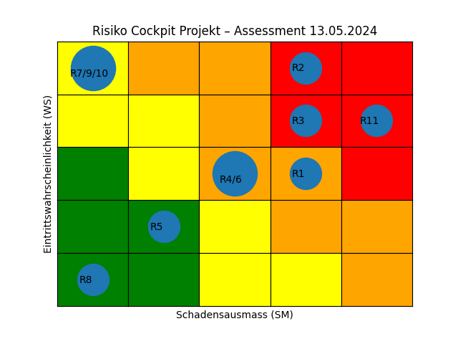
Risikomatrix - Abschluss

Slide 16
Neu erfasste Risiken
Identifikation |  |  | Abschätzung |  | Behandlung
ID | Assessment | Risiko | WS | SM | Massnahmen ergreifen | WS | SM | Massnahme
9 | 19.03.2024 | Veeam Kasten K10 nicht betriebsbereit | 5 | 5 | Ja | 5 | 2 | Backups auf nfs-Shares schreiben
10 | 29.04.2024 | Kubernetes Testumgebung | 5 | 1 | Nein | 5 | 1 | Patroni wird monolithisch. Daher kein Impact
11 | 29.04.2024 | Verzug | 4 | 5 | Ja | 4 | 5 | Streichen was möglich ist

Slide 17
Evaluation
Stakeholder
Scope
Anforderungen
Gängige PostgreSQL HA Cluster Lösungen
Vorauswahl - Ausgeschieden
Vorauswahl - Evaluation
Evaluationsplattformen
Lösungsvergleich
Auswertung – Nutzwert-Analyse
Auswertung – Kosten-Nutzen
Entscheid

Slide 18
Stakeholder
Rolle | Funktion | Departement | Bereich | Abteilung
Zabbix Stakeholder | Abteilungsleiter | D10 ICT | Infrastruktur-management | ICT Netzwerk, Security und Comm.
Stakeholder Data Center Infrastruktur | Abteilungsleiter | D10 ICT | Infrastruktur-management | ICT Data Center
k8s Stakeholder | ICT System Ingenieur | D10 ICT | Infrastruktur-management | ICT Data Center

Slide 19
Scope
Keine Subskription Modelle
Reine Open-Source Varianten
Kein Budget

Slide 20
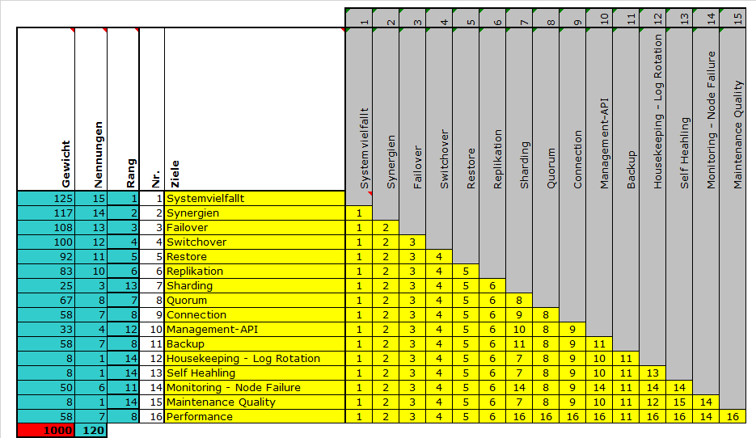
Anforderungen

Slide 21
Gängige PostgreSQL HA Cluster Lösungen
Anbieter | Lösung | Systemart
Percona | Patroni | Monolitisch
EnterpriseDB | Patroni | MonolitischKSGR Lösung
KSGR Lösung | Eigenes System | Monolitisch
The Pgpool Global Development Group | pgpool-II | Monolitisch
Hapostgres | pg_auto_failover | Monolitisch
EnterpriseDB | CloudNativePG | Monolitisch
Zalando SE. | Patroni | Monolitisch
OnGres, Inc. | StackGres | Monolitisch / Distributed SQL
Citus Data, a Microsoft Company | Citus | Distributed SQL
Yugabyte, Inc. | YugabyteDB | Distributed SQL

Slide 22
Vorauswahl - Ausgeschieden
Lösung | Begründung
KSGR-Lösung | Nur zwei Nodes
pgpool-II | Vergleichbarkeit fehlt
pg_auto_failover | Kein Kubernetes Support
CloudNativePG | Kein Mehrwert
Citus row-based-sharding | Eingriff in die Applikationen
Percona - Patroni | Subskription
EnterpriseDB - Patroni | Subskription

Slide 23
Vorauswahl - Evaluation
Lösung | Begründung
Patroni | Monolitisch Kern von StackGres => Synergien
StackGres mit Citus | Patroni im Kern Monolithisch und Verteilt
YugabyteDB | Distributed SQL

Slide 24
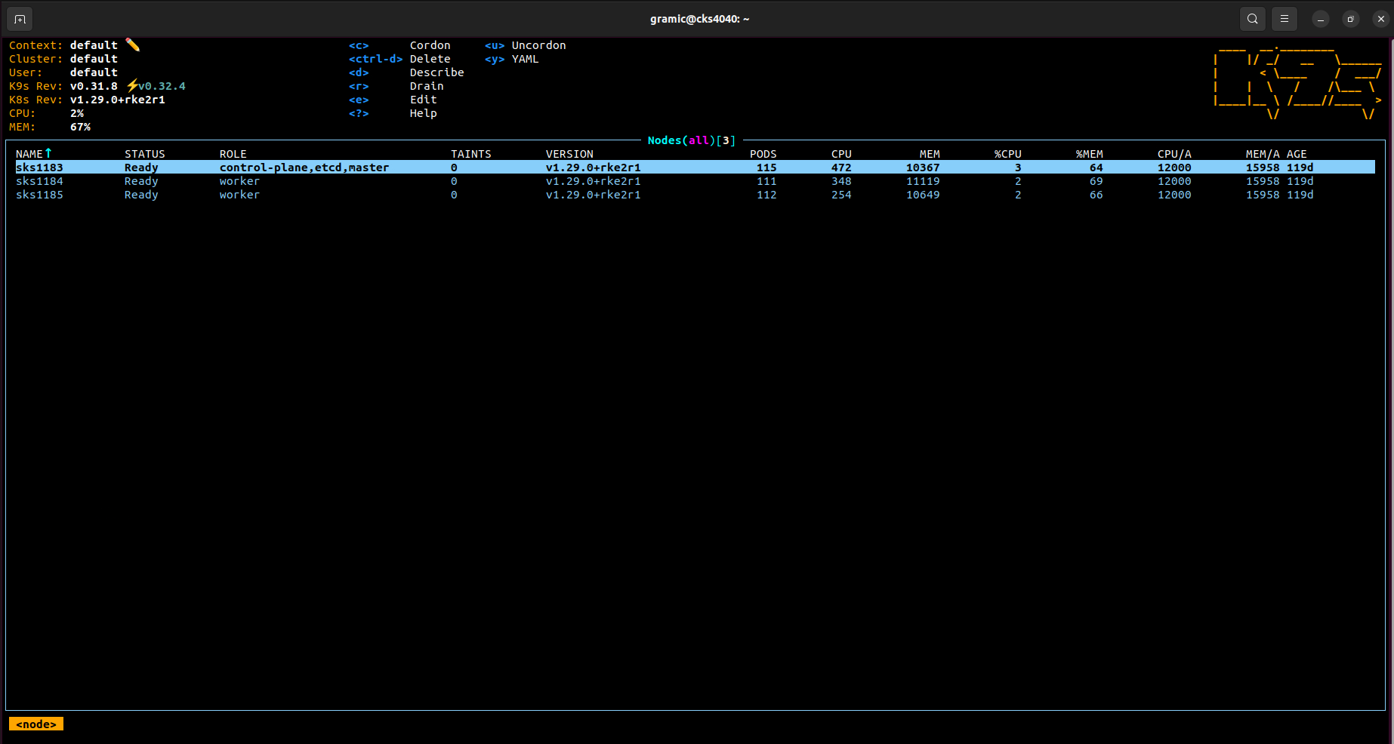
Evaluationsplattformen
Monolithisch
3 Server
1 Virtuelle IP
Verteilt
3 Server
1 Virtuelle IP
3 rke2 Kubernetes Nodes
1 Load Balancer
Lokaler Storage

Slide 25
Systemvergleich

Slide 26
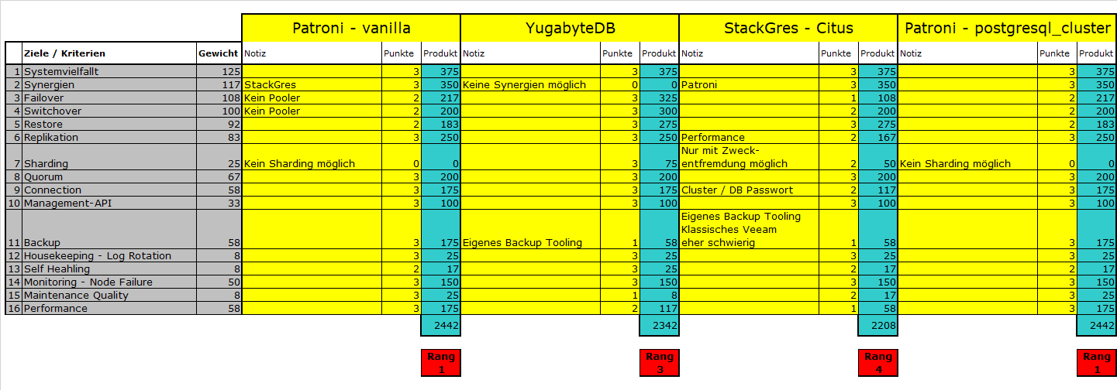
Auswertung – Nutzwert-Analyse

Slide 27
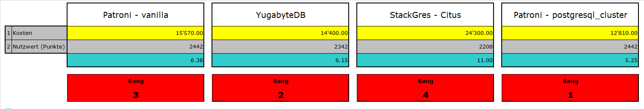
Auswertung – Kosten-Nutzen

Slide 28
Entscheid

Slide 29
Testsystem
Architektur
Umsetzung
Testing
Demo

Slide 30
Architektur

Slide 31
Umsetzung

Slide 32
Testing

Slide 33
Demo Deploying

Slide 34
Maintenance-Tool
Bloated Tables Berechnen
AUTOVACUUM Berechnen
Demo

Slide 35
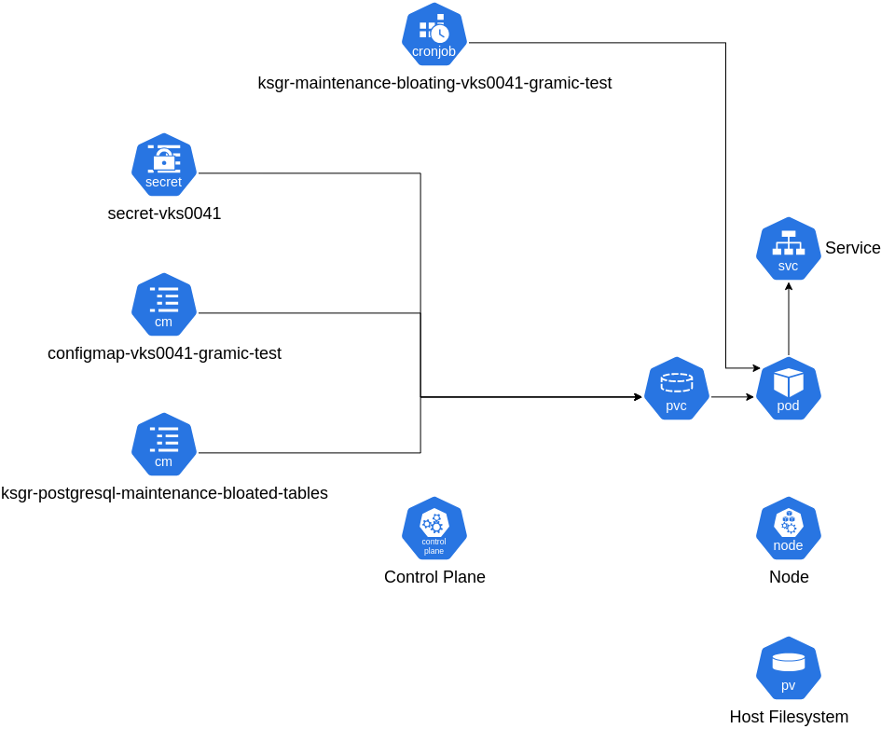
Maintenance-Tool - Bloated Tables
Liest aufgeblähte Tabellen und Indizes aus
Vakuumiert Tabellen
Baut Indizes neu auf

Slide 36
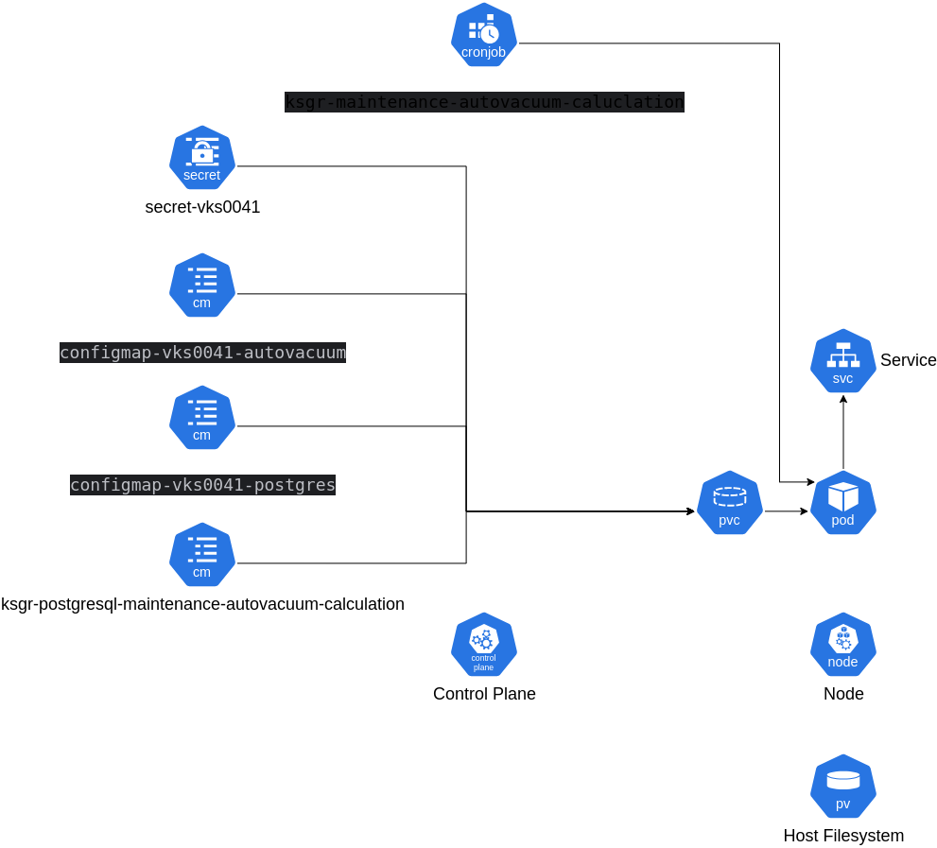
Maintenance-Tool – AUTOVACUUM Berechnen
Liest die Anzahl mutierter Datensätze aus
Holt die Grenze für den AUTOVACUUM aus
Berechnet den notwendigen Parameter autovacuum_vacuum_scale_factor
Schreibt ein HTML mit dem aktuellen und Berechneten Parameter

Slide 37
Maintenance-Tool – Demo

Slide 38
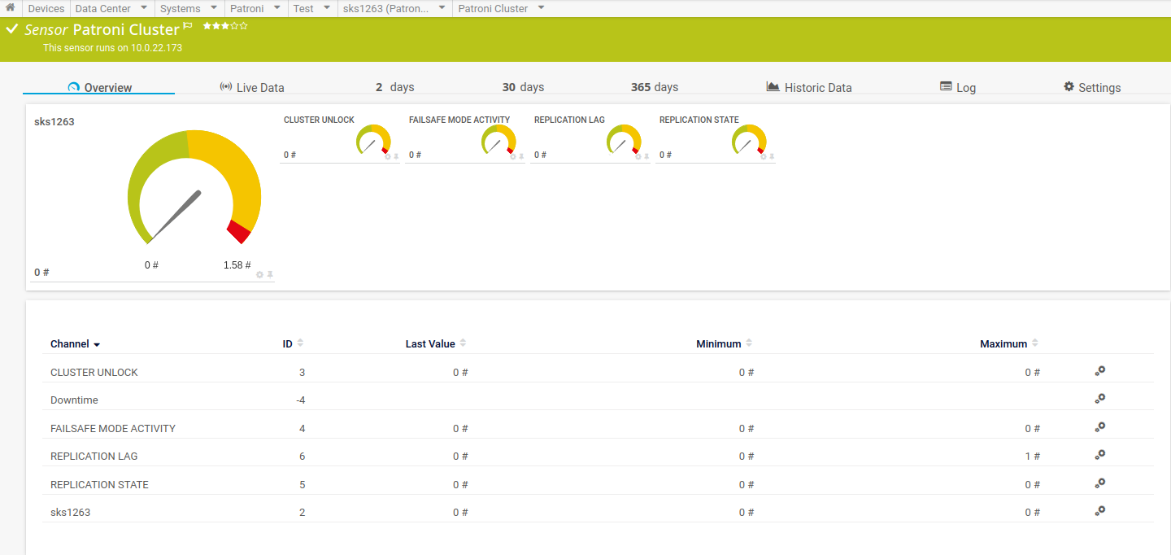
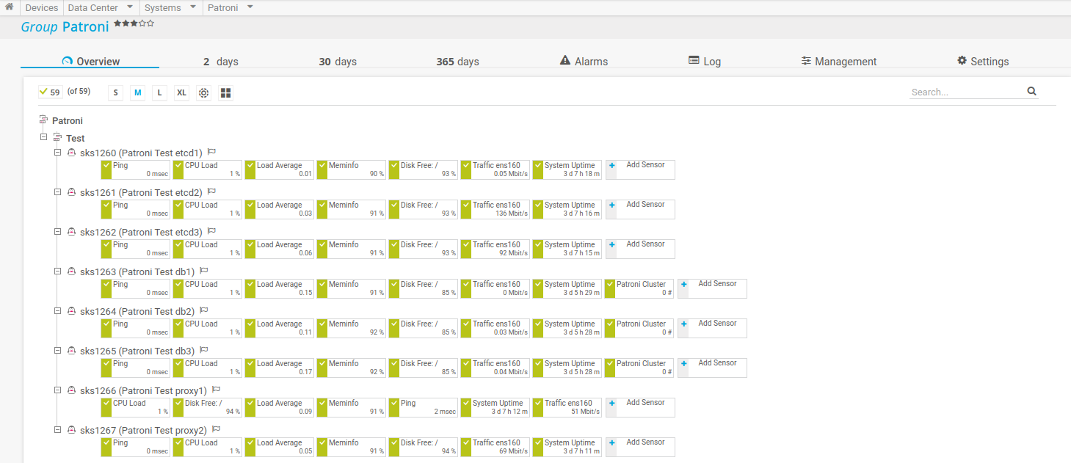
Monitoring

Slide 39
Resultate
Zielüberprüfung
Nicht erreichte Ziele

Slide 40
Resultate - Zielüberprüfung
Zielüberprüfung
Nicht erreichte Ziele

Slide 41
Resultate – Nicht erreichte Ziele
Zielüberprüfung
Nicht erreichte Ziele

Slide 42
Ausblick

Slide 43
Fazit

Slide 44
Fragen?

Slide 47




















ICON – Vorlagen

